Slide 1
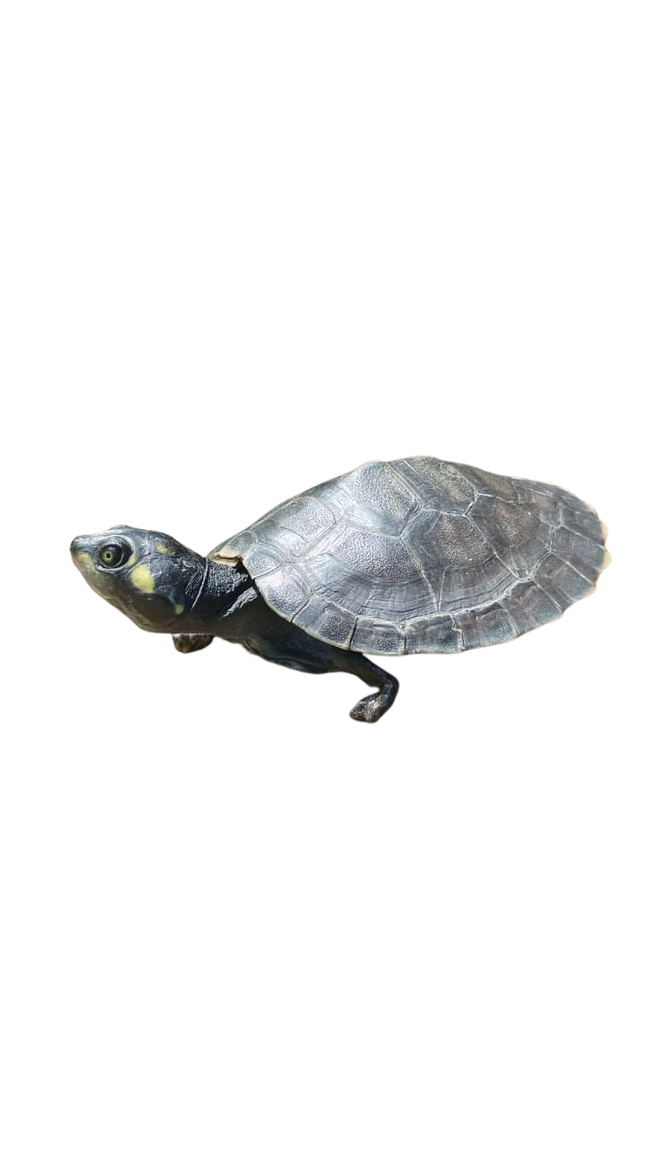




INSTITUTO NACIONAL DE PESQUISAS DA AMAZÔNIA - INPA
PROGRAMA INSTITUCIONAL DE BOLSAS DE INICIAÇÃO CIENTÍFICA - PIBIC
Os efeitos das mudanças climáticas no comportamento social e acústico da tartaruga-da-amazônia (Podocnemis expansa)
Discente: Victor Abiel Bragança Soares
Orientador: Gabriel Jorgewich-Cohen
Coorientador: Patrick Viana
Manaus - 2025

Slide 2
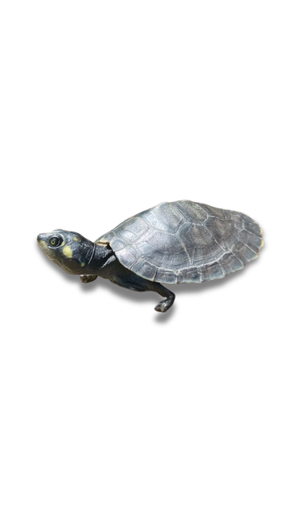
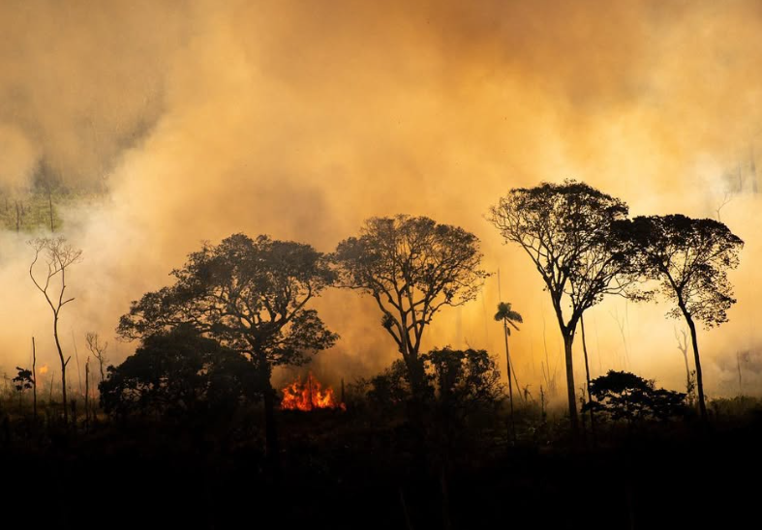
Introdução
Mudanças climáticas
  1.Mudanças climáticas: Alterações duradouras no clima que afetam a atmosfera e o uso da terra.
  2.Essas mudanças podem impactar significativamente a dinâmica dos ecossistemas amazônicos.
  3.Diante desse cenário, os efeitos das mudanças climáticas na biodiversidade amazônica são amplamente discutidos.
  4.Modelos estimam taxas de extinção e mudanças nas áreas de distribuição, mas o impacto no comportamento animal é pouco explorado.
Figura 1: Queimada na Amazônia. Foto: Christian Braga/Greenpeace.
  IPCC, 2023; 2. Nobre et al., 2007; 3. Bottino et al., 2024; Rodrigues-Filho et al., 2024; 4. Lawlor et al., 2024
2.

Slide 3
Introdução
Bioacústica
  Estudo da produção, transmissão e recepção de sons pelos organismos vivos.
  Ferramenta promissora para investigar respostas comportamentais, detectando mudanças no comportamento dos animais.
Oestreich et al., 2024
3.

Slide 4
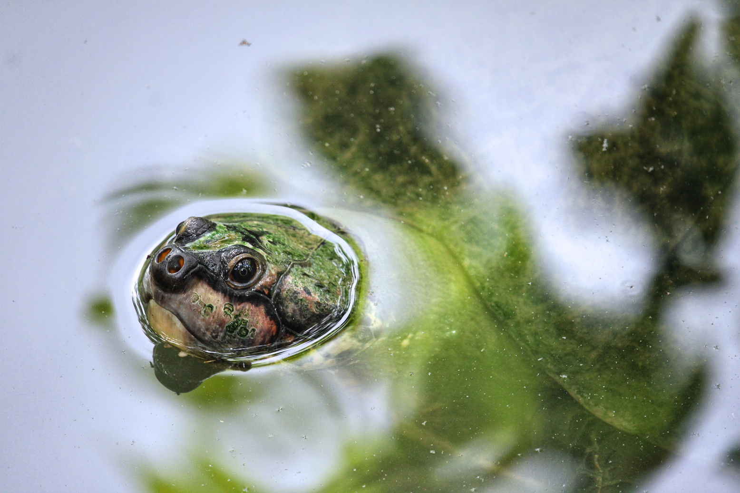
Introdução
Especie modelo: Podocnemis expansa
  Nome popular: Tartaruga-da-amazônia.
  Grande importância ecológica para os ecossistemas amazônicos e hidrografia amazonica
  Animal social
  Capacidade de vocalizar.
  Repertório vocal já descrito na literatura
Figura 2: Podocnemis expansa. Foto: Otávio Lino/Cequa
Vogt, 2008; Ferrara, 2012
4.

Slide 5


Pergunta cientifica
Como as mudanças climáticas afetarão o comportamento social dos animais amazônicos?
5.

Slide 6
Objetivos
Gerais
Compreender se as mudanças climáticas impactarão o comportamento da fauna amazônica.
Especificos
Investigar e comparar as diferenças no comportamento acústico de indivíduos expostos a diversos cenários ambientais projetados pelo IPCC (Painel Intergovernamental sobre Mudanças Climáticas).
6.

Slide 7

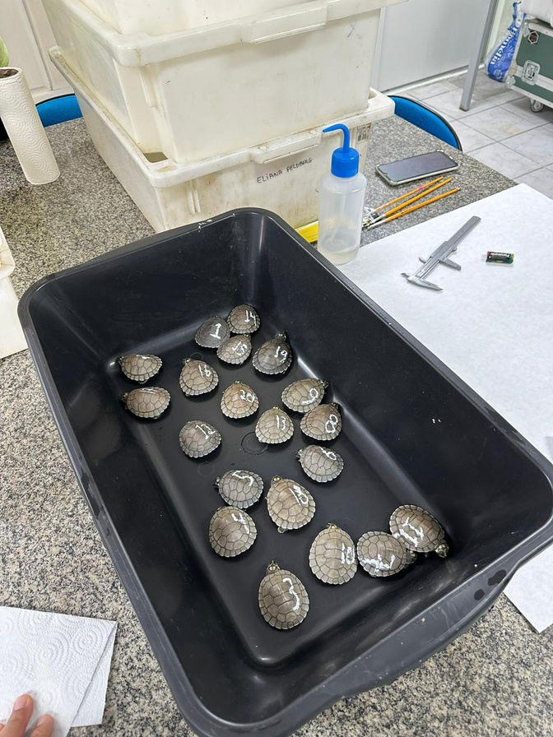
Metodologia
  Controle: condições ambientais atuais;
  Cenário brando: +1,5 °C e +200 ppm de CO₂;
  Cenário intermediário: +2,5 °C e +400 ppm de CO₂;
  Cenário extremo: +4,5 °C e +850 ppm de CO₂.
Sala1.
Sala2.
Sala3.
Sala4.
2O
2O
2O
2O
IND.
IND.
IND.
IND.
  Período de 6 meses de permanência nas salas
  Oportunidade experimental
Figura 3:Indivíduos recém eclodidos divididos em um grupo de 20 indivíduos. Foto: Patrick Viana.
7.

Slide 8
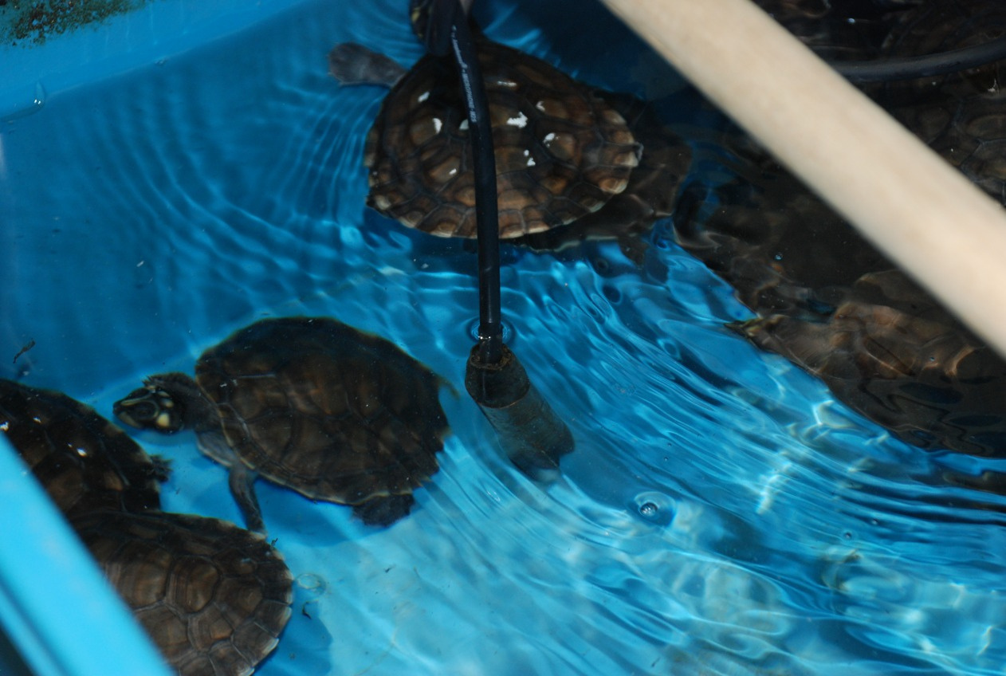
Metodologia
  Gravações internas: Nas salas aclimatadas.
  Gravações externas: Em um ambiente comum.
  Identificar possivel reversão nas salas
Figura 4:Grupo de indivíduos sendo gravados acusticamente. Foto: Gabriel Jorgewich-Cohen.
8.

Slide 9

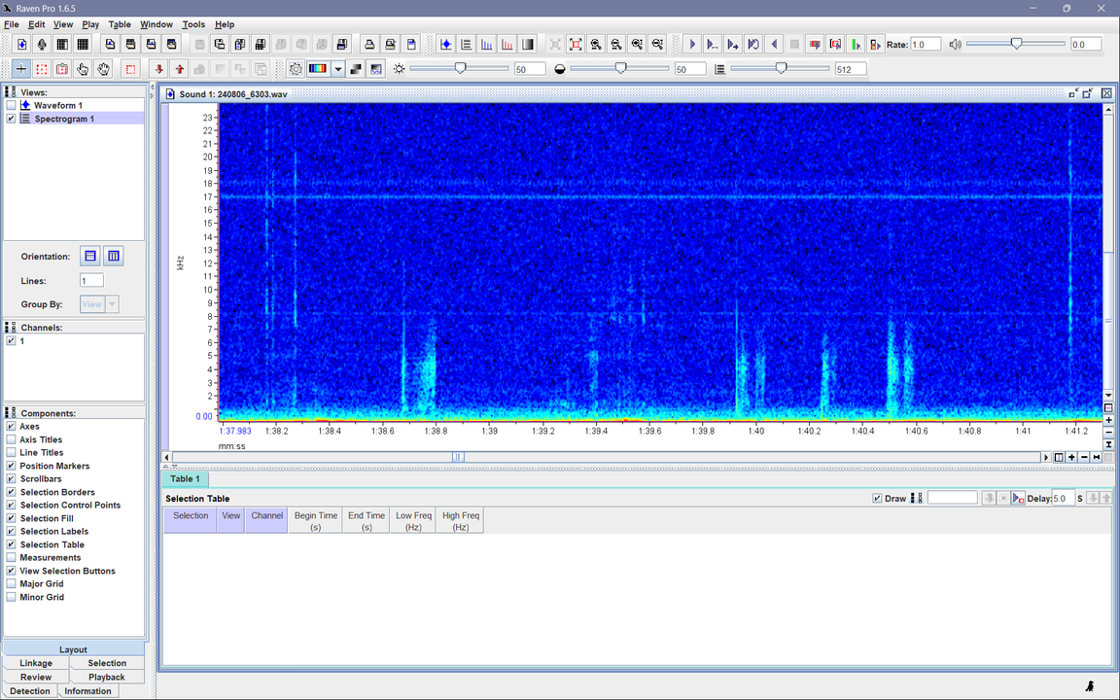
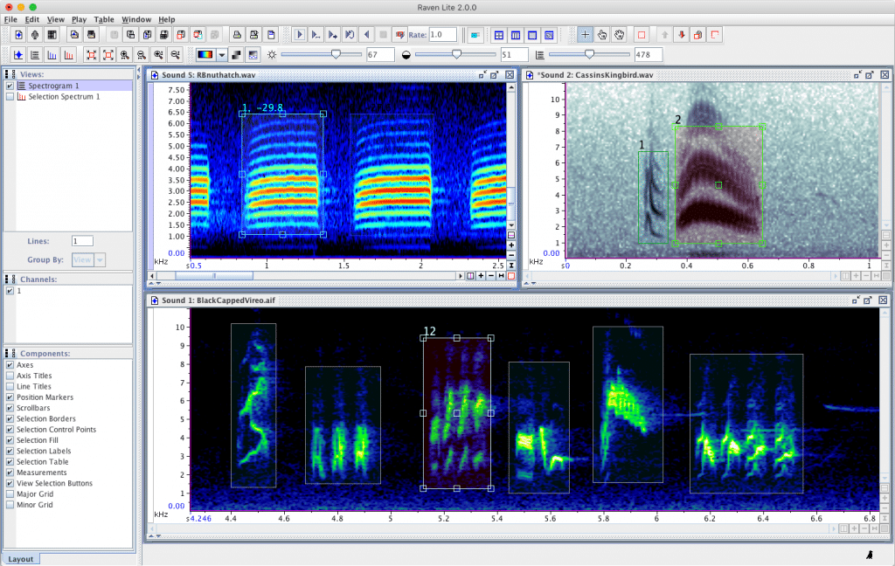
Metodologia
  Triagem e anotações acústicas
Figura 5:Software Raven Pro 1.6. Foto: The Cornell lab
  Espectrograma: Representação visual do som
  Categorizações das vocalizações
Ferrara et al., 2012; Jorgewich -Cohen et al., 2024
Figura 6:Exemplo de Spectrograma. Foto: The Cornell lab
9.

Slide 10
Metodologia
Importação dos dados: Rraven.
Extração dos descritores: Warbler.
Tipos manuais
Agrupamento computacional
Random forest: Matriz de proximidade.
Partitioning Around Medoids (PAM).
Análise de Componentes Principais (PCA).
Jorgewich -Cohen et al., 2024
10.

Slide 11
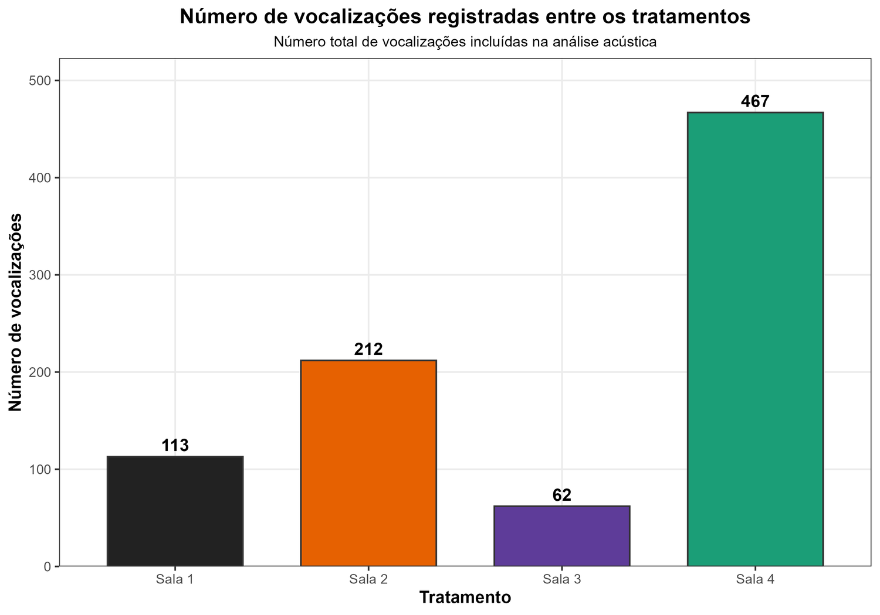
Resultados
  Vocalizações: 854
  Tempo de triagem: 26 horas
Figura 7:Distribuição das vocalizações nas salas.
11.

Slide 12
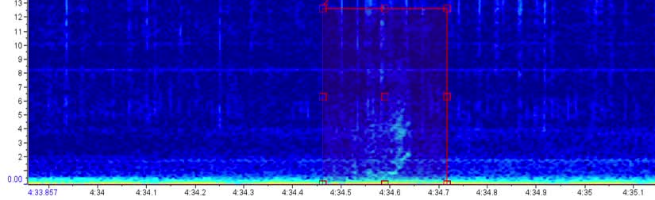
Resultados
Figura 8:Tipo 3.
12.

Slide 13
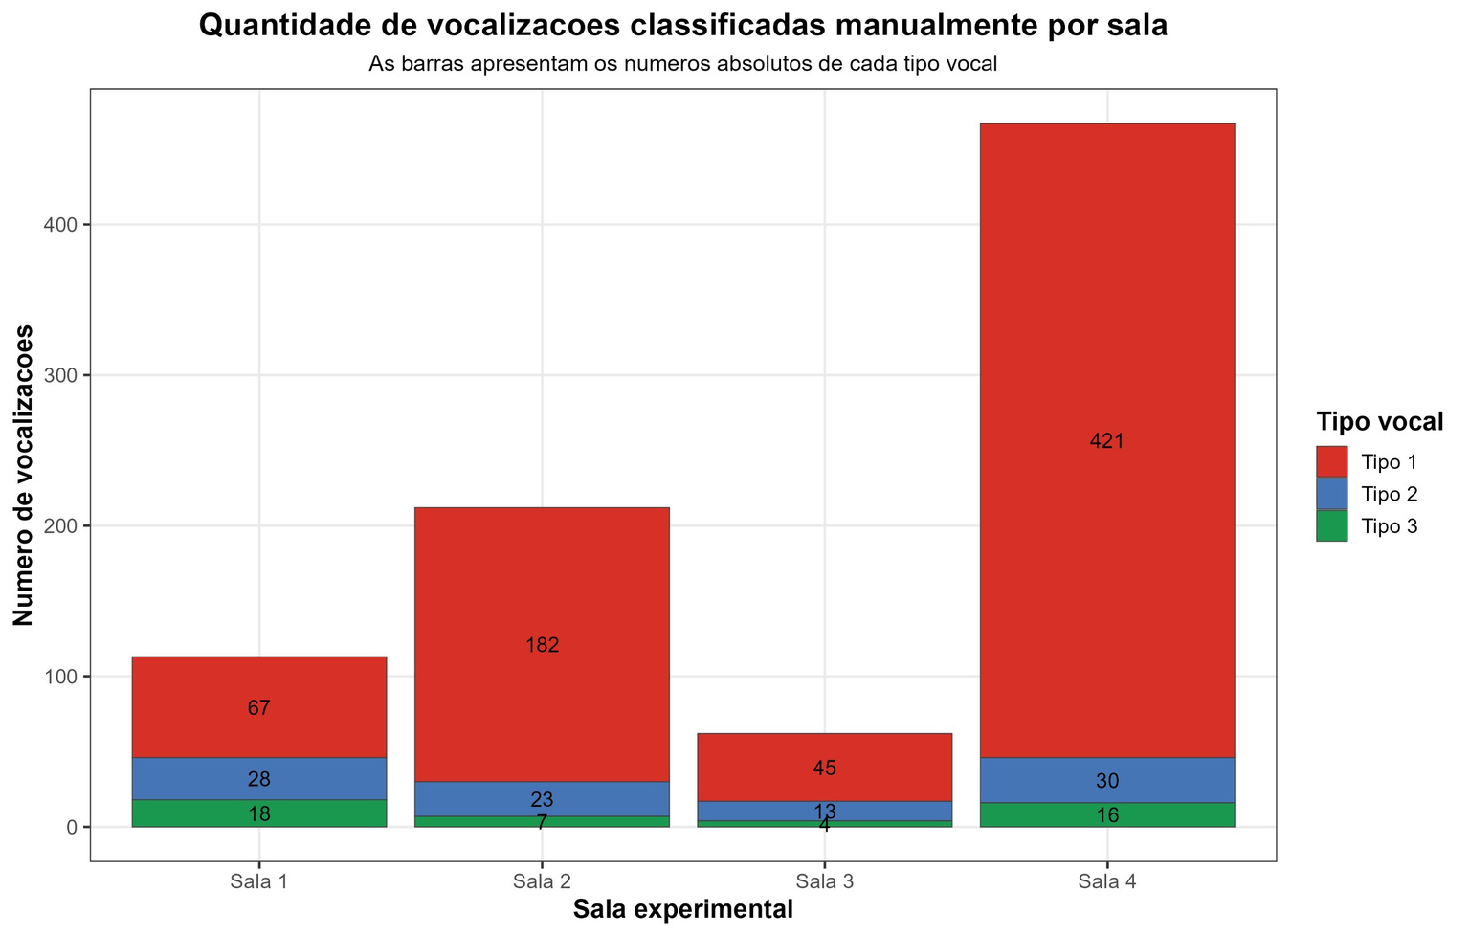
Resultados
Figura 9:Quantidade de vocalizações com os tipos vocais.
13.

Slide 14
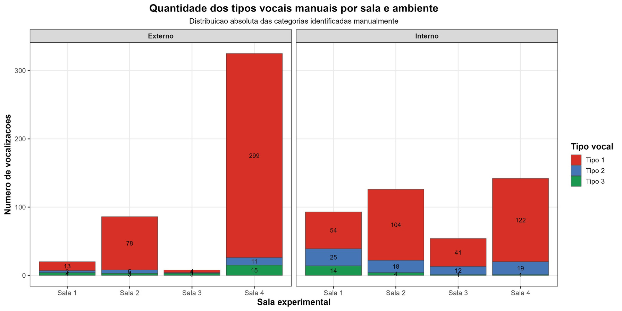
Resultados
Figura 10:Quantidade de vocalizações com os tipos separados por ambientes de gravações externos e internos.
14.

Slide 15
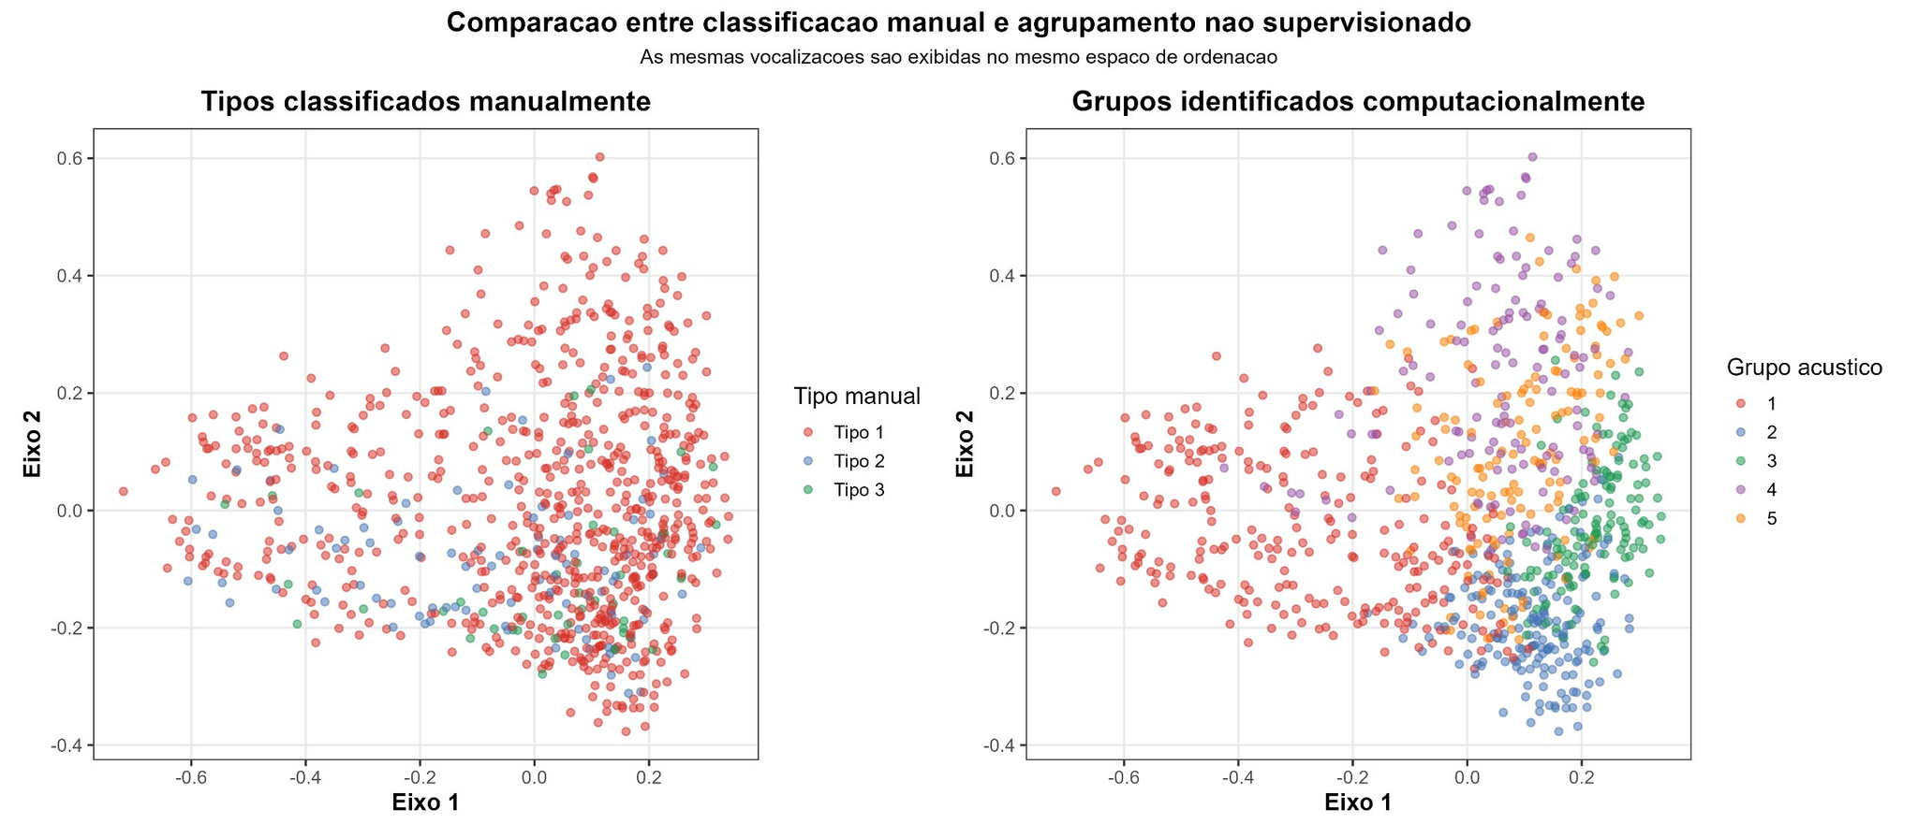
Resultados
Figura 11:PCA dos tipos manuais e computacionais.
15.

Slide 16
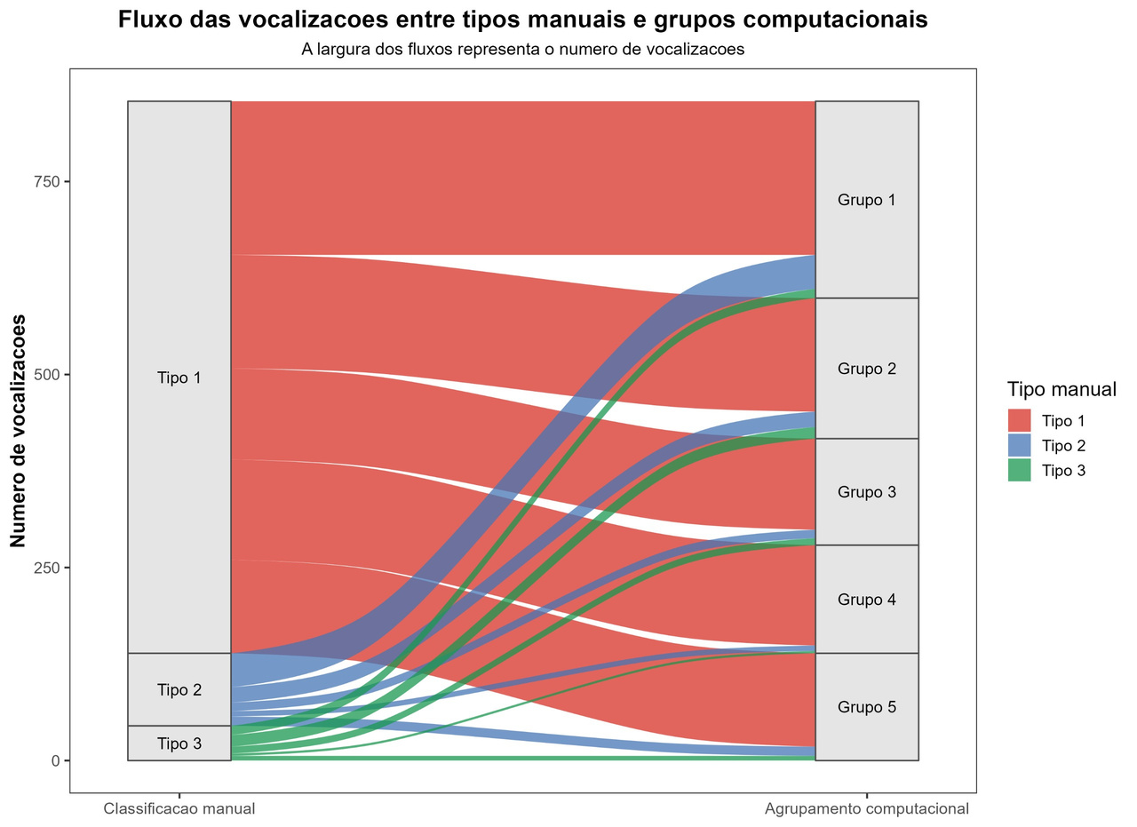
Resultados
Figura 12:Fluxo das vocalizações entre tipos manuais e computacionais
16.

Slide 17
Discussão
  Variação na frequência das vocalizações
  Ambiente externo.
  Estrutura acústica.
17.

Slide 18
Discussão
  Oportunidade experimental e limitações
18.

Slide 19
Proximos passos
  Realização de um novo experimento planejado
  Estudos com outras espécies amazônicas
19.

Slide 20
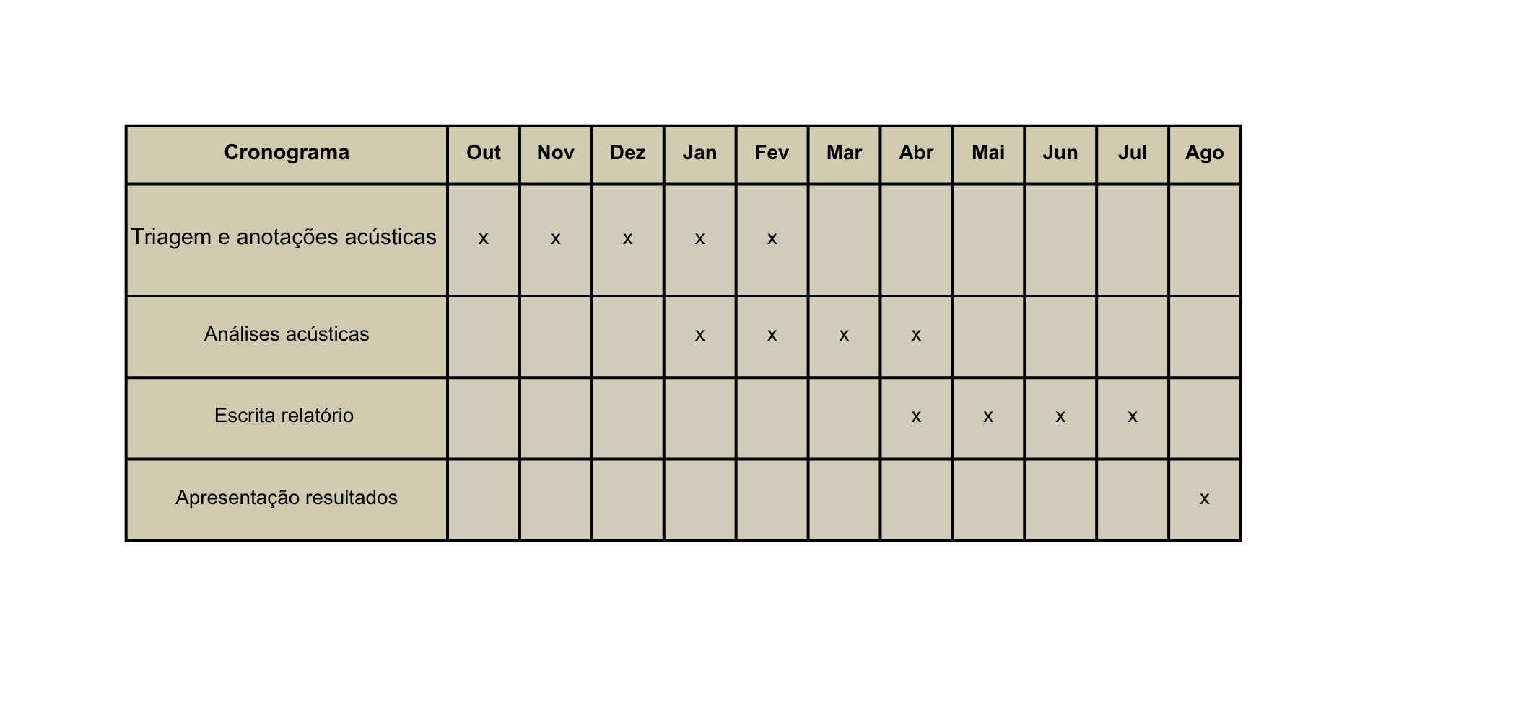
Cronograma
20.

Slide 21
Referências Bibliográficas
Bottino, M.J., Nobre, P., Giarolla, E., da Silva Junior, M.B., Capistrano, V.B., Malagutti, M., Tamaoki, J.N., De Oliveira, B.F.A. and Nobre, C.A., 2024. Amazon savannization and climate change are projected to increase dry season length and temperature extremes over Brazil. Scientific Reports, 14(1), p.5131.
Lawlor, J.A., Comte, L., Grenouillet, G., Lenoir, J., Baecher, J.A., Bandara, R.M.W.J., Bertrand, R., Chen, I.C., Diamond, S.E., Lancaster, L.T. and Moore, N., 2024. Mechanisms, detection and impacts of species redistributions under climate change. Nature Reviews Earth & Environment, 5(5), pp.351-368.
Oestreich, W.K., Oliver, R.Y., Chapman, M.S., Go, M.C. and McKenna, M.F., 2024. Listening to animal behavior to understand changing ecosystems. Trends in Ecology & Evolution, 39(10), pp.961-973.
Rodrigues‐Filho, C.A., Costa, F.R., Schietti, J., Nogueira, A., Leitão, R.P., Menger, J., Borba, G., Gerolamo, C.S., Avilla, S.S., Emilio, T. and de Castilho, C.V., 2024. Multi‐Taxa Responses to Climate Change in the Amazon Forest. Global Change Biology, 30(11), p.e17598.
21.

Slide 22
Agradecimentos
22.

